Slide 1


Novel Drawing
—— Drawing your heart
X-miracle团队

Slide 2



项目概述：一款以小说为主题的娱乐社交APP
“Novel Drawing”是一款以小说为主题，以拼制小说人物角色为主线，以丰富大众生活为目的，为阅读爱好者设计的大众移动应用软件。
特色点：角色拼图、移动平台

Slide 3
项目由来：兴趣驱动
1.你喜欢看小说吗？
2.你看小说时会对小说中的人物角色形象有所想象吗？
3.当你喜欢的小说被改编成影视作品时……

Slide 4


项目由来：
你心目中的小龙女可能是这样的：
可电视剧里的小龙女却是这样的：

Slide 5
项目由来：市场需求
很多人都对小说中的人物角色形象有一个自己的想象，
很多人又都因自己缺乏绘画技能而无法将这一“想象”现实化
无法更好的与书友交流
Novel Drawing

Slide 6
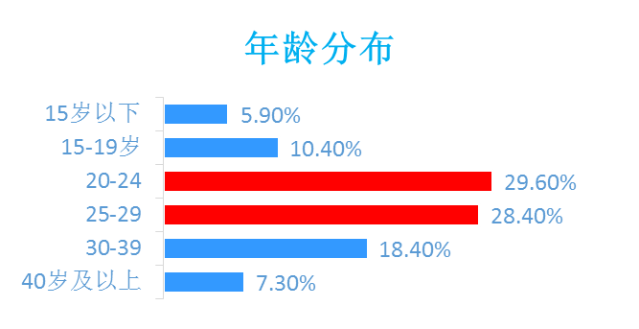



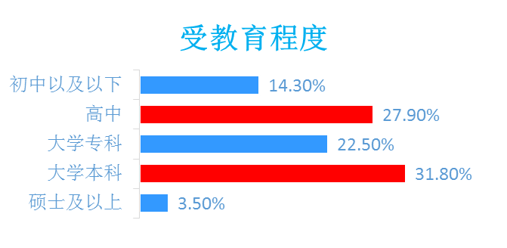
目标群体：小说爱好者
学生
白领
自由工作者
需求：便携性、休闲式、本地化
用户群体特点：爱小说、爱幻想、容易接受新事物
数据来源：《网络文学出版经营管理研究》—— 中国知网

Slide 7
系统设计概述
技术平台：.NET FrameWork 4.5
架构：C/S架构
开发环境：Visual Studio 2013
系统的运行环境：Windows Phone 8.0

Slide 8
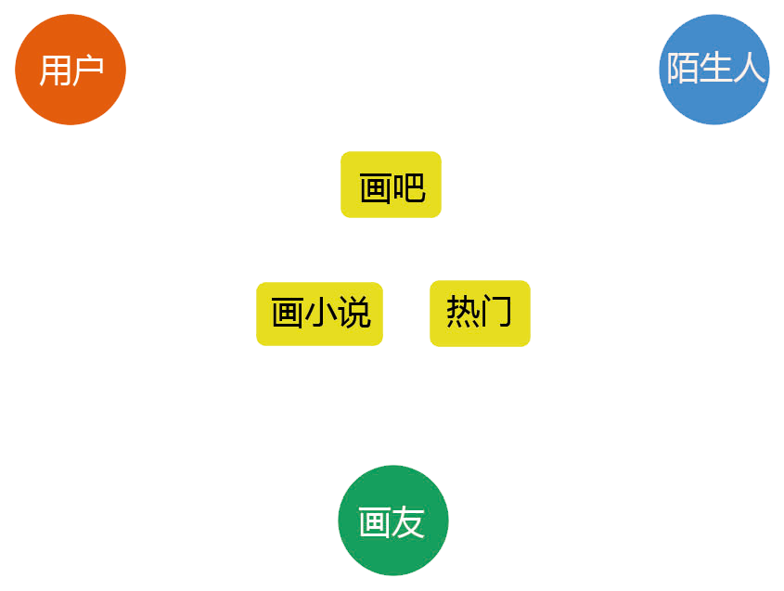
产品功能设计
认识
评选
浏览
“画”
查看
入选
提交
关注
画吧：用户们的们交流平台
画小说：“画”出你心目中的小说角色形象。
热门：即浏览量高、参与人数多的“作品”或“话题”
注：上图所设计功能并未完全实现

Slide 9
产品独特特点及创新
小说
+
拼图
创新融合——填补市场空白。
兴趣
+
娱乐
+
社交
产品功能综合——打造一个小说爱好者的互动“天堂”

Slide 10
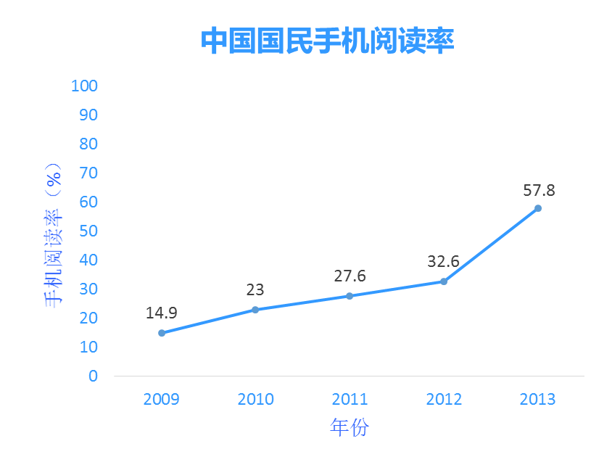
市场规模： 经典模式久经考验
截至2013年底，
中国人口约有13.6亿
中国国民手机阅读率约有57.8%
若有五分之一的人来使用画小说
中国的潜在用户数量将达1.5亿
主要驱动力：
小说阅读者数量、小说产业发展、社会因素、经济发展
数据来源：《全国国民阅读调查》

Slide 11
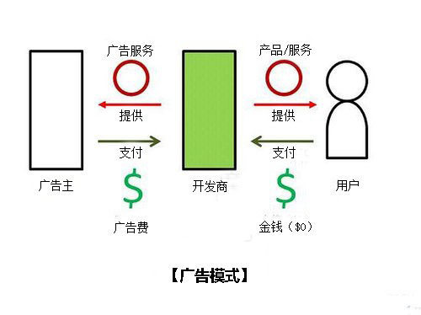
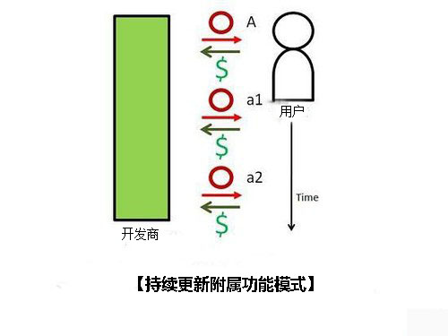
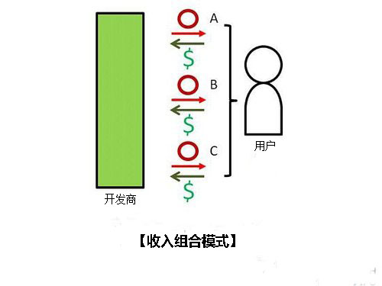
商业模式（基本）
+
+
广告模式：广告商向产品开发商支付广告费用，开发商给广告商提供广告服务。
收入组合模式：用户可免费使用本产品所有基础功能，但是使用某些特殊功能（比如：打赏某个“作品”）时，需要付费。
持续更新附属功能：除了主程序外，持续推出可以额外付费下载的附属功能，让收入可以持续增长。

Slide 12
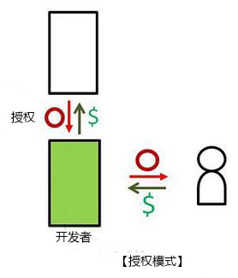
商业模式（扩展）
与第三方产品或服务合作
嵌入到某些产品或服务中（如阅读类app）
在第三方产品或服务中推广本产品

Slide 13
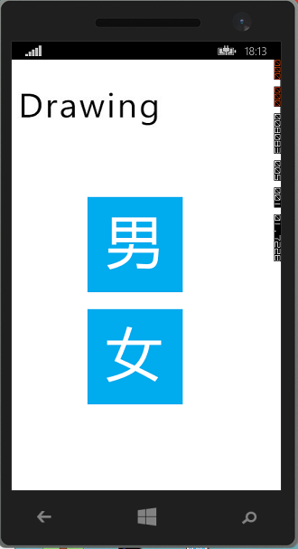
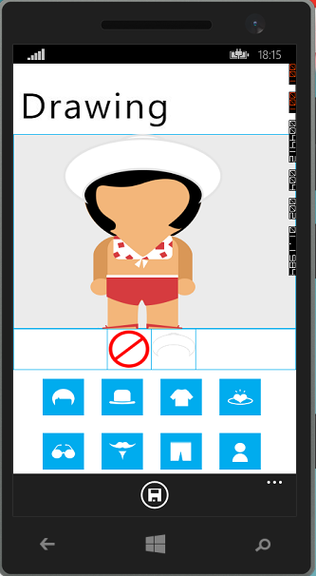
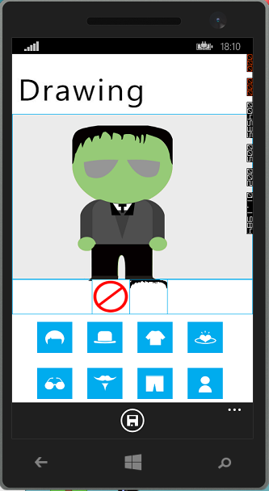
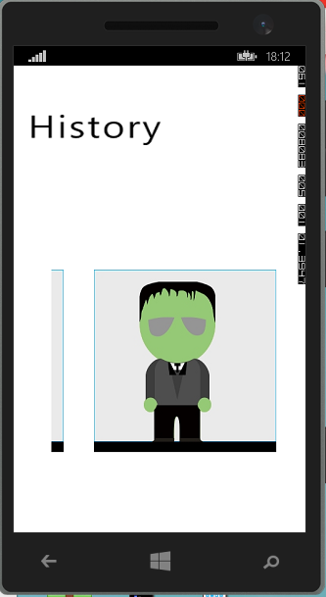
部分界面截图
模式选择界面
女性/男性角色绘制界面
历史记录界面

Slide 14



拼图“作品”展示

Slide 15

总结
Novel Drawing
角色拼图——娱乐性与实用性并存
移动平台——便捷交友
谢谢观看~

